Slide 1

NÁZEV: VY_32_INOVACE_19_Festivals
NÁZEV ŠKOLY: Základní škola Konstantinovy Lázně, okres Tachov, příspěvková organizace
AUTOR: Mgr. Alena Kaĺavská
TEMA: Celebrations
ČÍSLO PROJEKTU: CZ.1.07/1.4.00/21.2004

Slide 2
Anotace
Pro 4. ročník ZŠ
Prezentace na interaktivní tabuli
Pomůcky: fixy na interaktivní tabuli, sešit, papír, psací potřeby, pastelky , AJ –ČJ slovník
Inovace: motivační interaktivní výuka na téma oslav v anglicky mluvících zemích
Metodické pokyny: výuka nové slovní zásoby, čtení a překlad vět – spojování s obrázky, kreslení, opis slov, vyhledávání ve slovníku

Slide 3
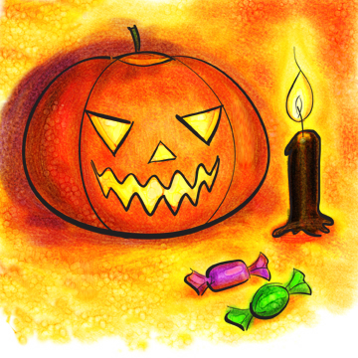
Halloween – October 31st
pumpkin, sweets, candle
Notes:
Výslovnost, opis nových slov do sešitu.

Slide 4

Learn new words.
bat, moon
skeleton
hat, broom
ghost, pumpkin
scary house
Notes:
Výslovnost, opis nových slov do sešitu.

Slide 5

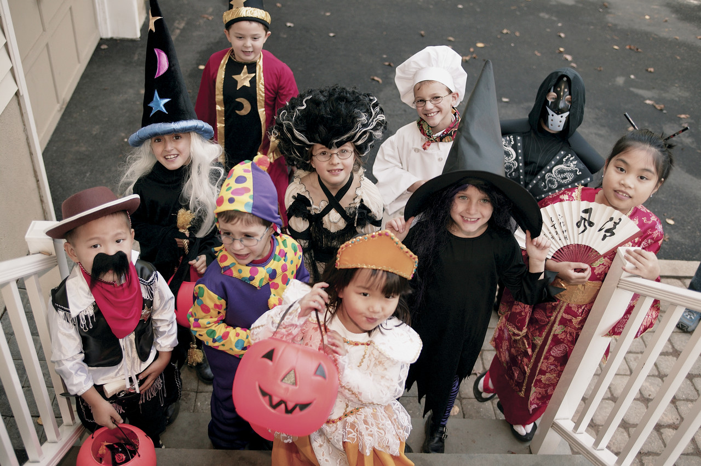
witch
wizard
„Trick or treat“
Notes:
Výslovnost, opis nových slov do sešitu.

Slide 6
Valentine´s Day
February 14th

Slide 7
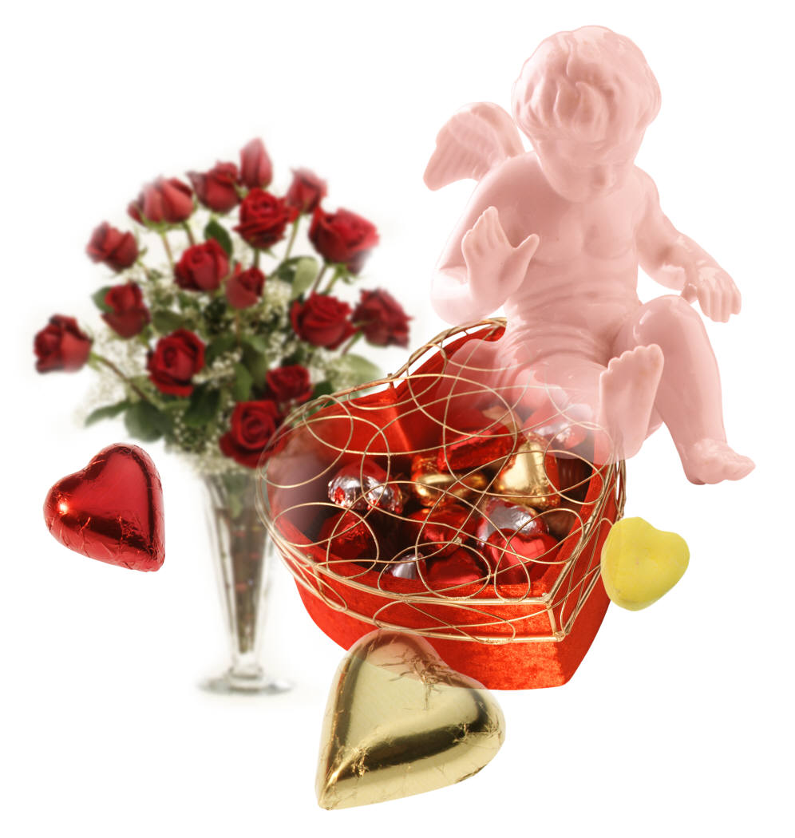
Match the words with the pictures.
Cupid
roses
sweets
heart
Notes:
Spojit slova s obrázky.

Slide 8
Make and write your Valentine´s card
Dear………
Happy Valentine´s day.
Notes:
Vyrobit a napsat vlastní valentinské přáníčko.

Slide 9
Pancake Tuesday
Recipe
Put the milk in a bowl.
Put in the egg and stir.
Put in the flour and stir.
Add the suger and stir.
Fry the pancake mixture.
Toss the pancake.
Eat the pancake.
Notes:
Číst a překlad textu pomocí slovníku – ústně nebo písemně.

Slide 10

Check
Recept
Dej mléko do mísy.
Vlož vejce a zamíchej.
Vlož mouku a zamíchej.
Přidej cukr a zamíchej.
Osmaž palačinkové těsto.
Hoď palačinkou.
Jez palačinku.

Slide 11
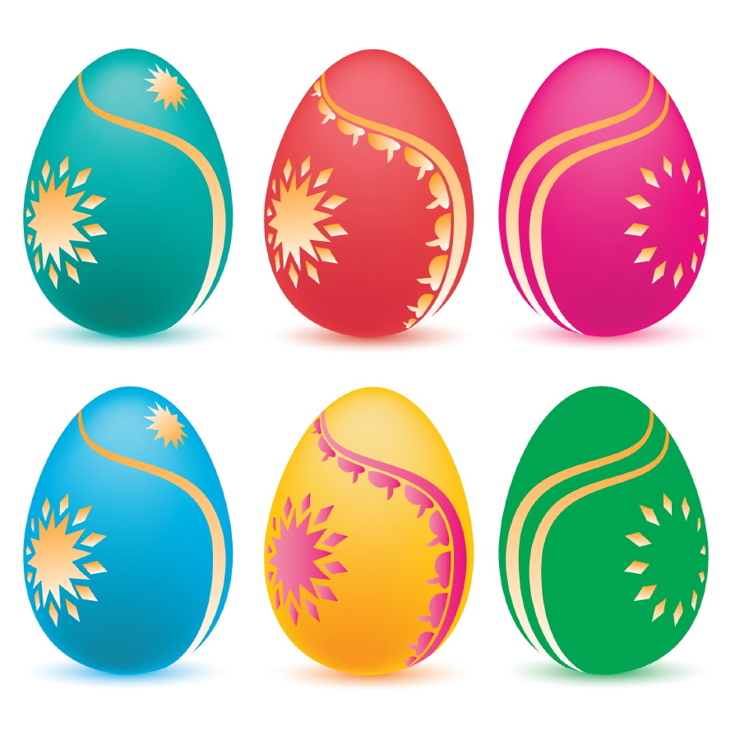
Easter

Slide 12
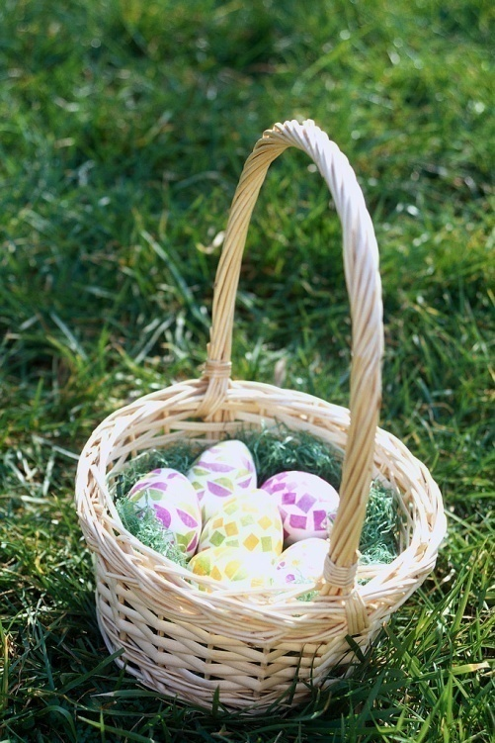
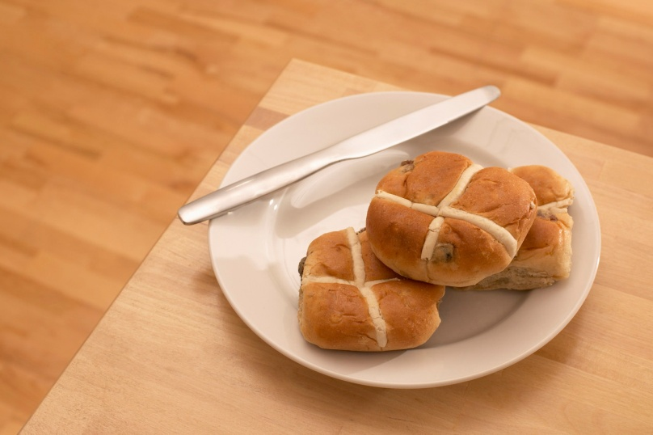
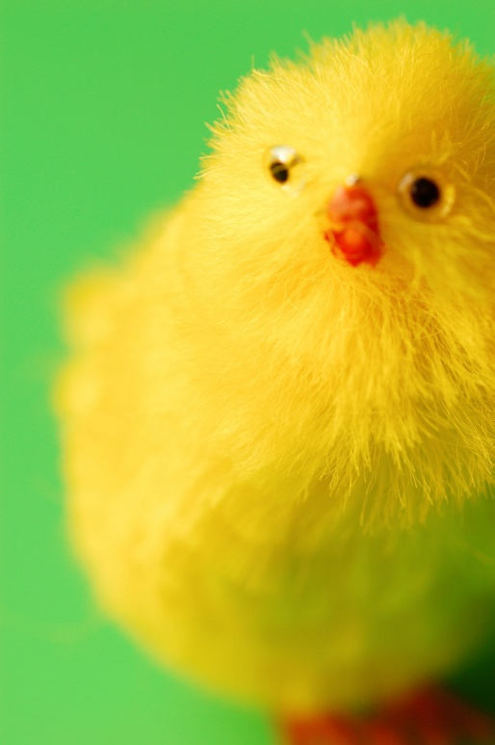
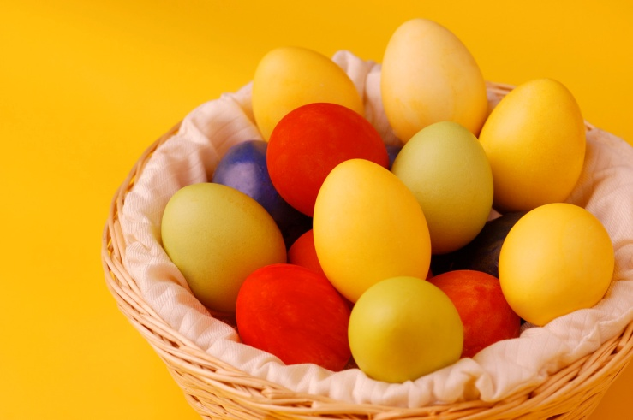
Learn new words.
Easter basket
(hot)cross buns
chick
Easter Bunny
Easter eggs
Notes:
Výslovnost, opis slov do sešitu. (bun – houska, žemle, bochánek, mazanec)

Slide 13

plaited rod
decorated catkins
ribbon
wilow
young cereal
Notes:
Výslovnost, opis slov do sešitu.

Slide 14
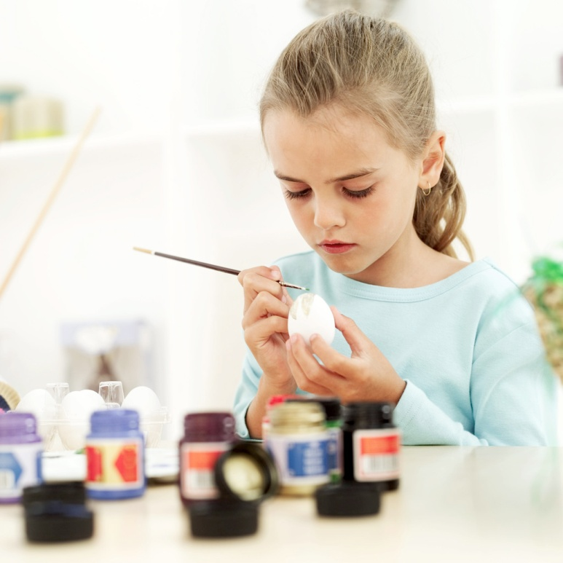
Translate.
Girls paint eggs.
Boys make Easter rods.
Boys hit girls.
Girls throw water.
Easter Bunny hides eggs in the garden.
Notes:
Překlad – písemně nebo ústně. Vyhledat neznámá slova ve slovníku.

Slide 15
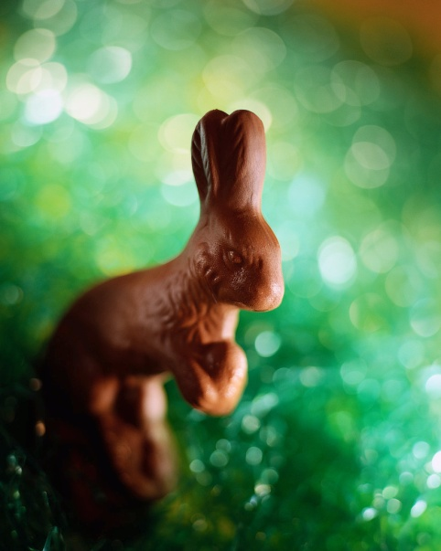
Check.
Dívky malují vejce.
Chlapci dělají velikonoční pomlázky.
Chlapci bijí dívky.
Dívky polévají vodou.
Velikonoční zajíček schovává vajíčka v zahradě.

Slide 16
Citace
www.office.microsoft.com

